Slide 1
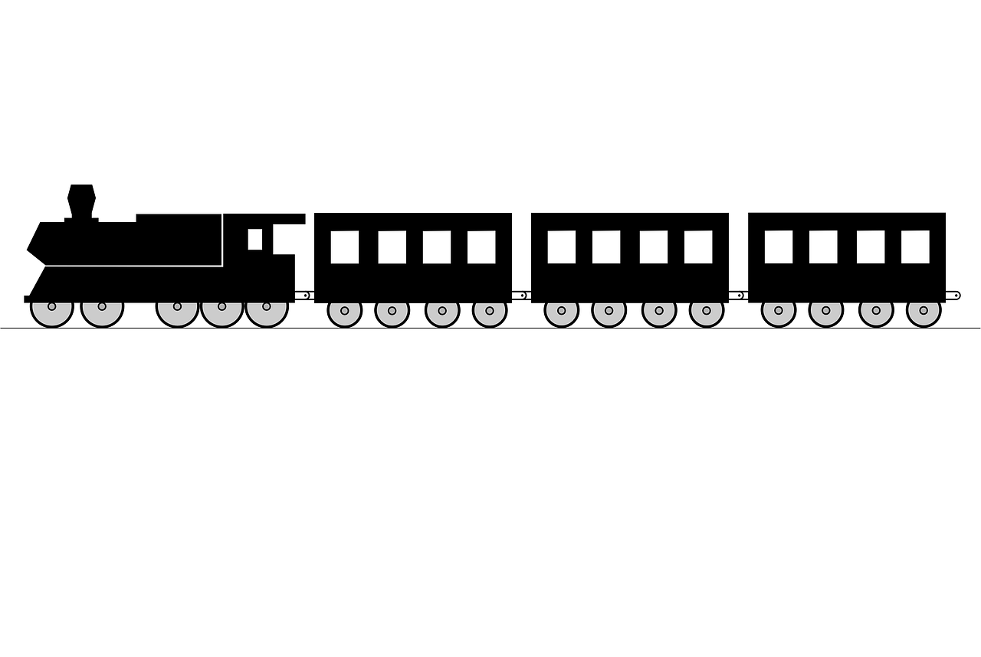
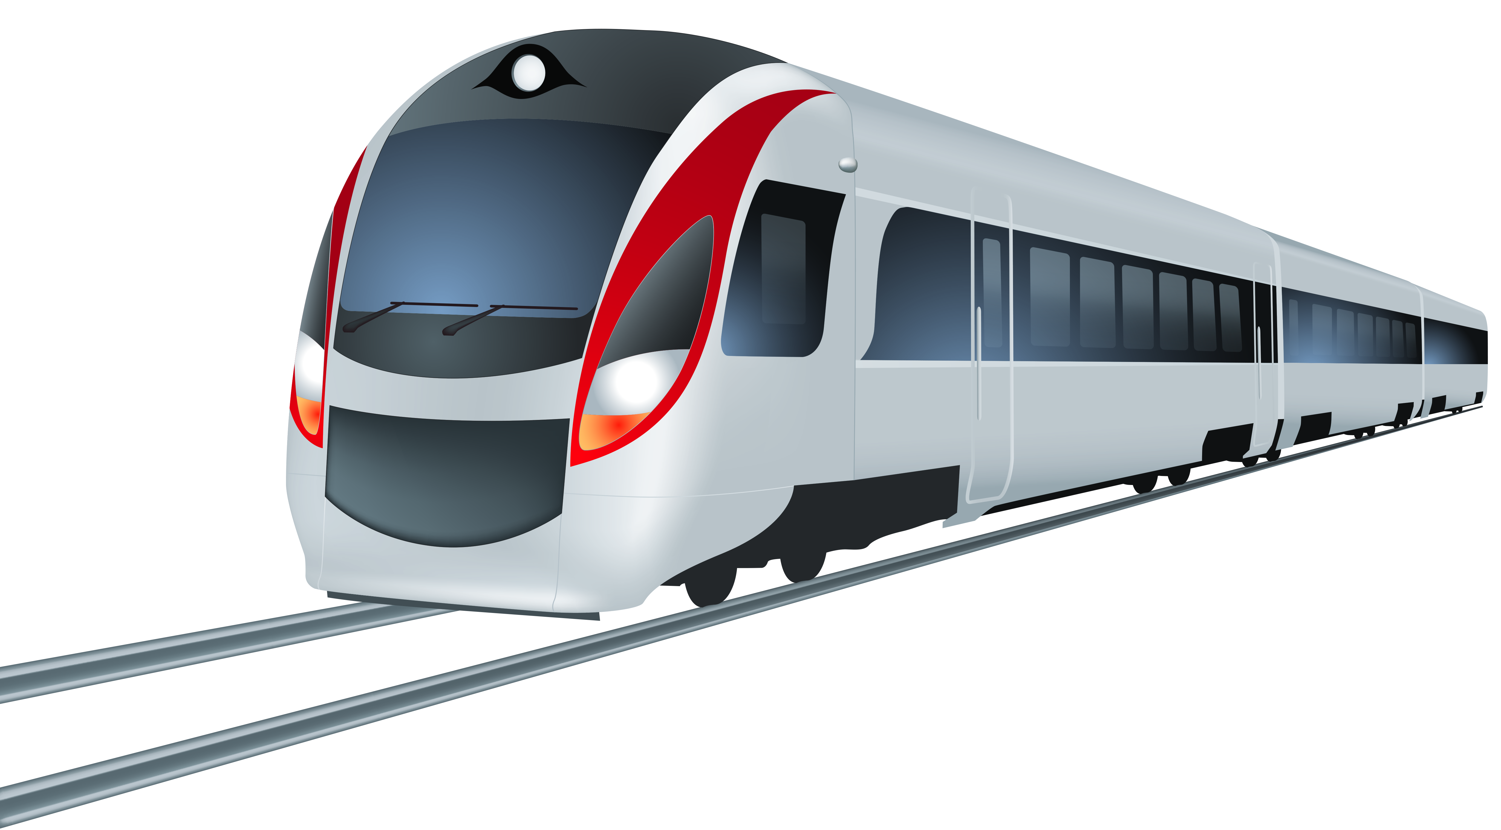
Безопасное поведение пассажира железнодорожного транспорта. Знаки безопасности

Slide 2
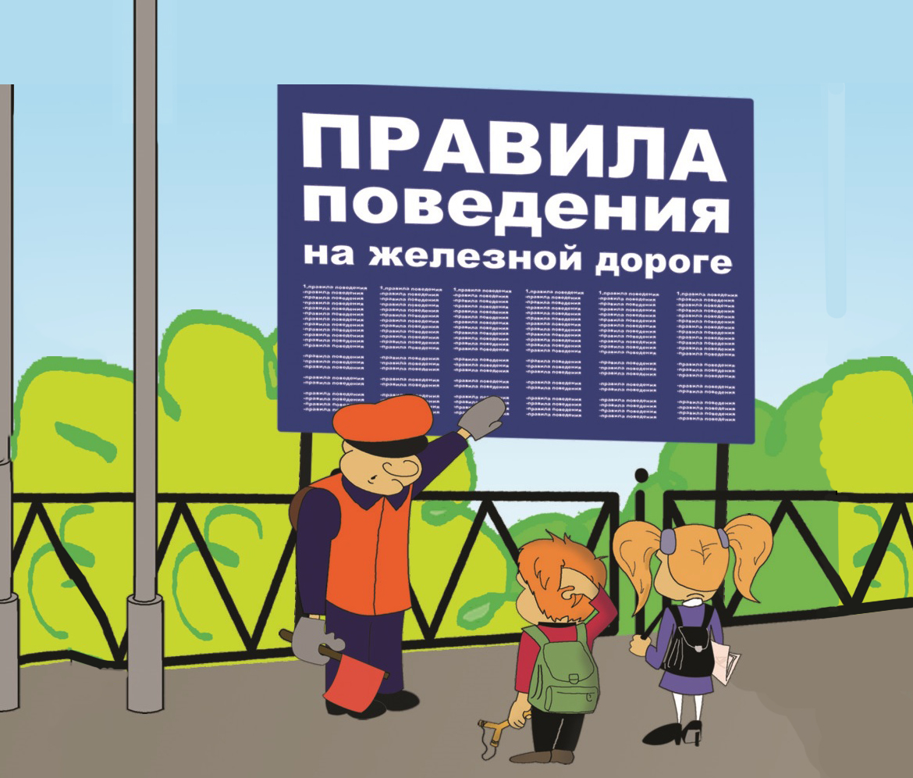
Почему важно соблюдать правила на железной дороге?
Железная дорога — это место, где поезда движутся очень быстро и не могут остановиться мгновенно.
Если не соблюдать правила, можно попасть в опасную ситуацию.
Знание правил помогает сохранить жизнь и здоровье!

Slide 3
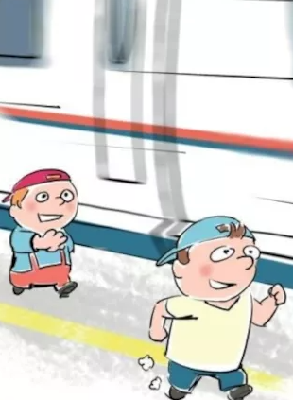
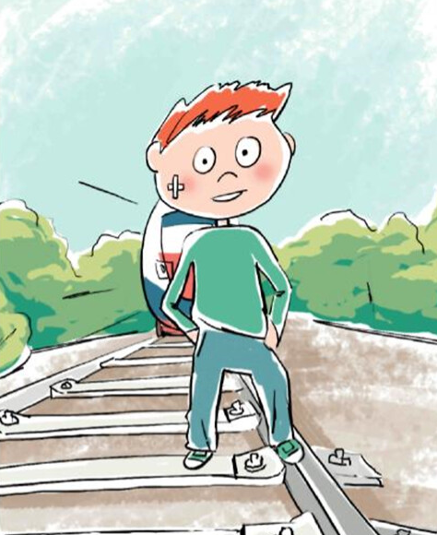
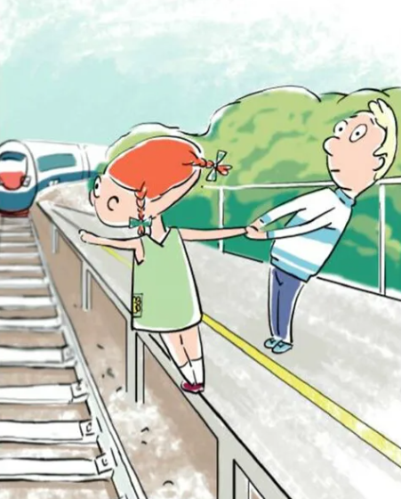
Правила поведения на вокзале
Не бегай по платформе — можно поскользнуться или упасть.
Не подходи близко к краю платформы — поезд может подъехать быстро, и это опасно.
Жди поезд только на специально отведённых местах — не заходи за жёлтую линию.
Не переходи пути без разрешения — переходить через пути можно только там, где есть пешеходный переход или мост.

Slide 4
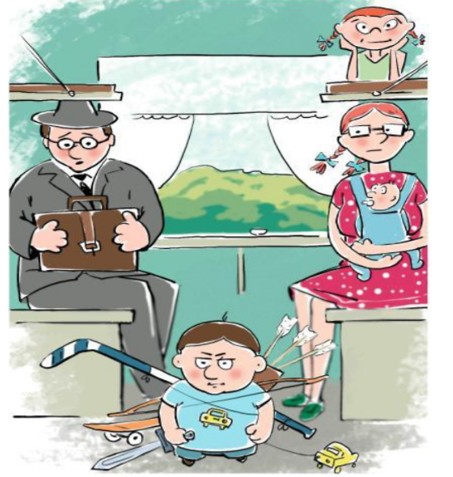
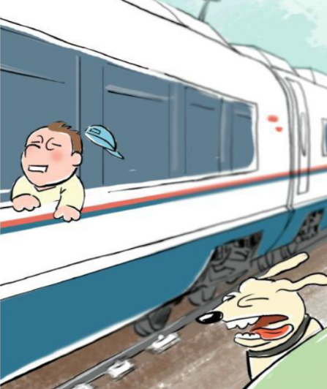
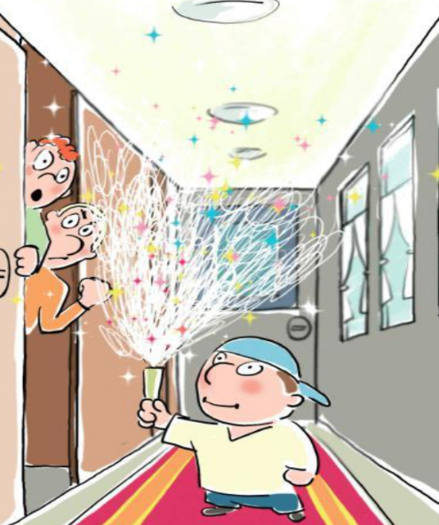
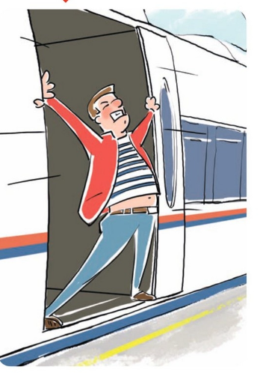
Поведение в поезде
Садись на своё место и пристёгивайся ремнём безопасности, если он есть.
Не высовывай руки и голову из окна — это очень опасно.
Не бегай по вагону и не ходи между вагонами во время движения поезда.
Будь вежлив с другими пассажирами и слушай указания проводников.

Slide 5
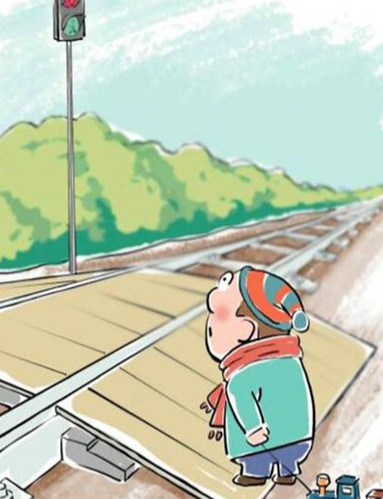
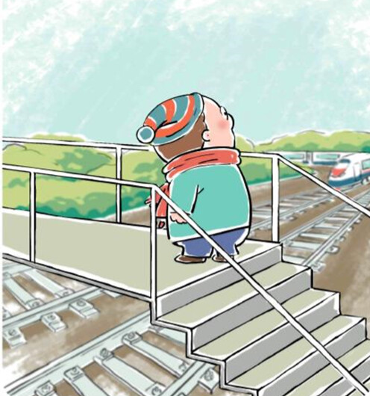
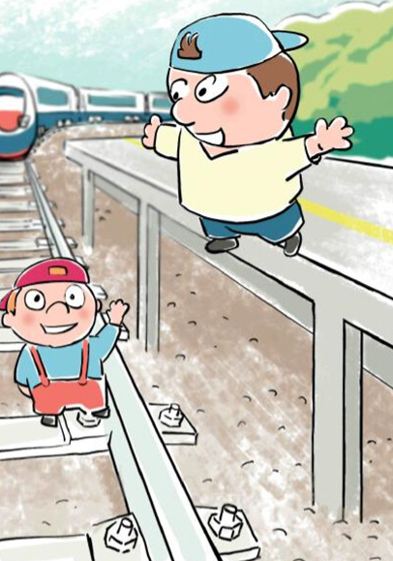
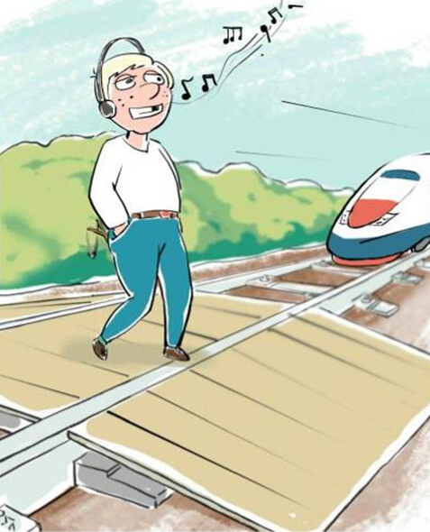
Как правильно переходить железнодорожные пути?
Используй пешеходный переход — это безопасно.
Смотри по сторонам — убедись, что поезд не приближается.
Переходи путь только тогда, когда убедишься, что это безопасно.
Не используй наушники или телефон на переходе — нужно быть внимательным!

Slide 6
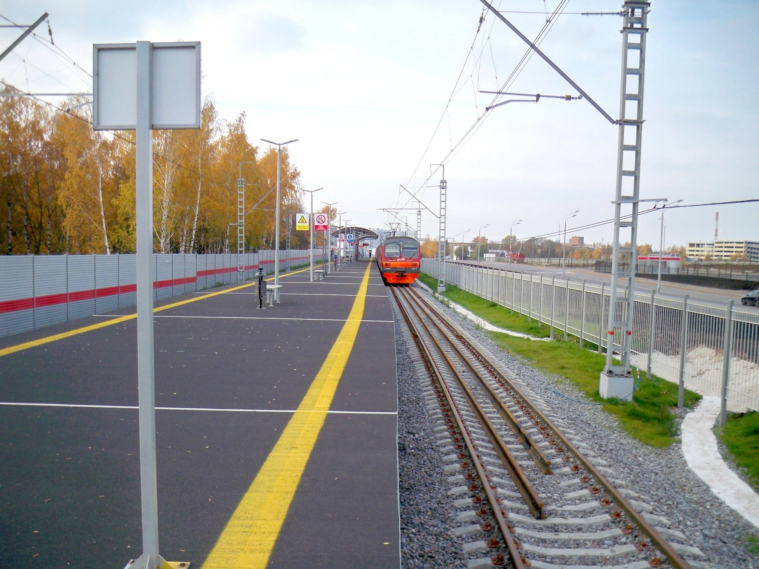
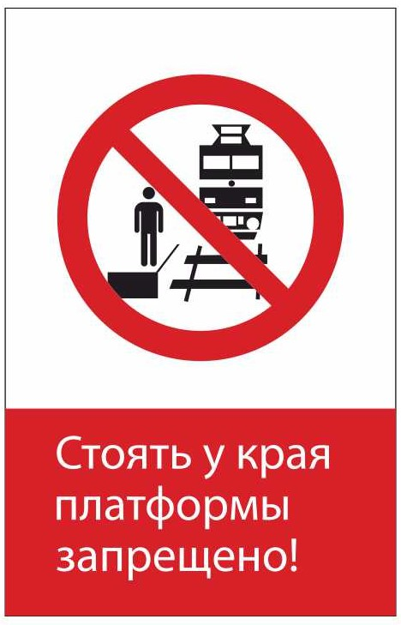
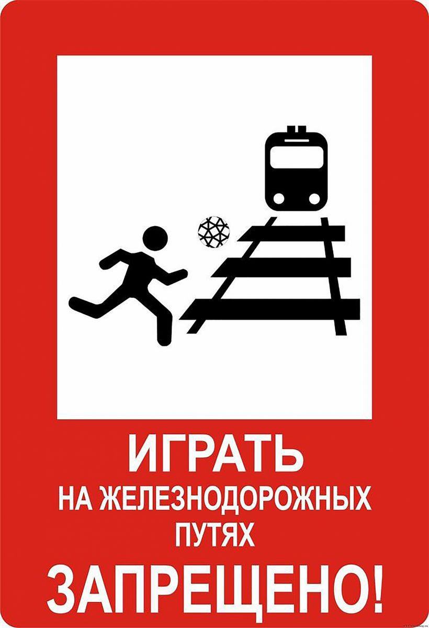
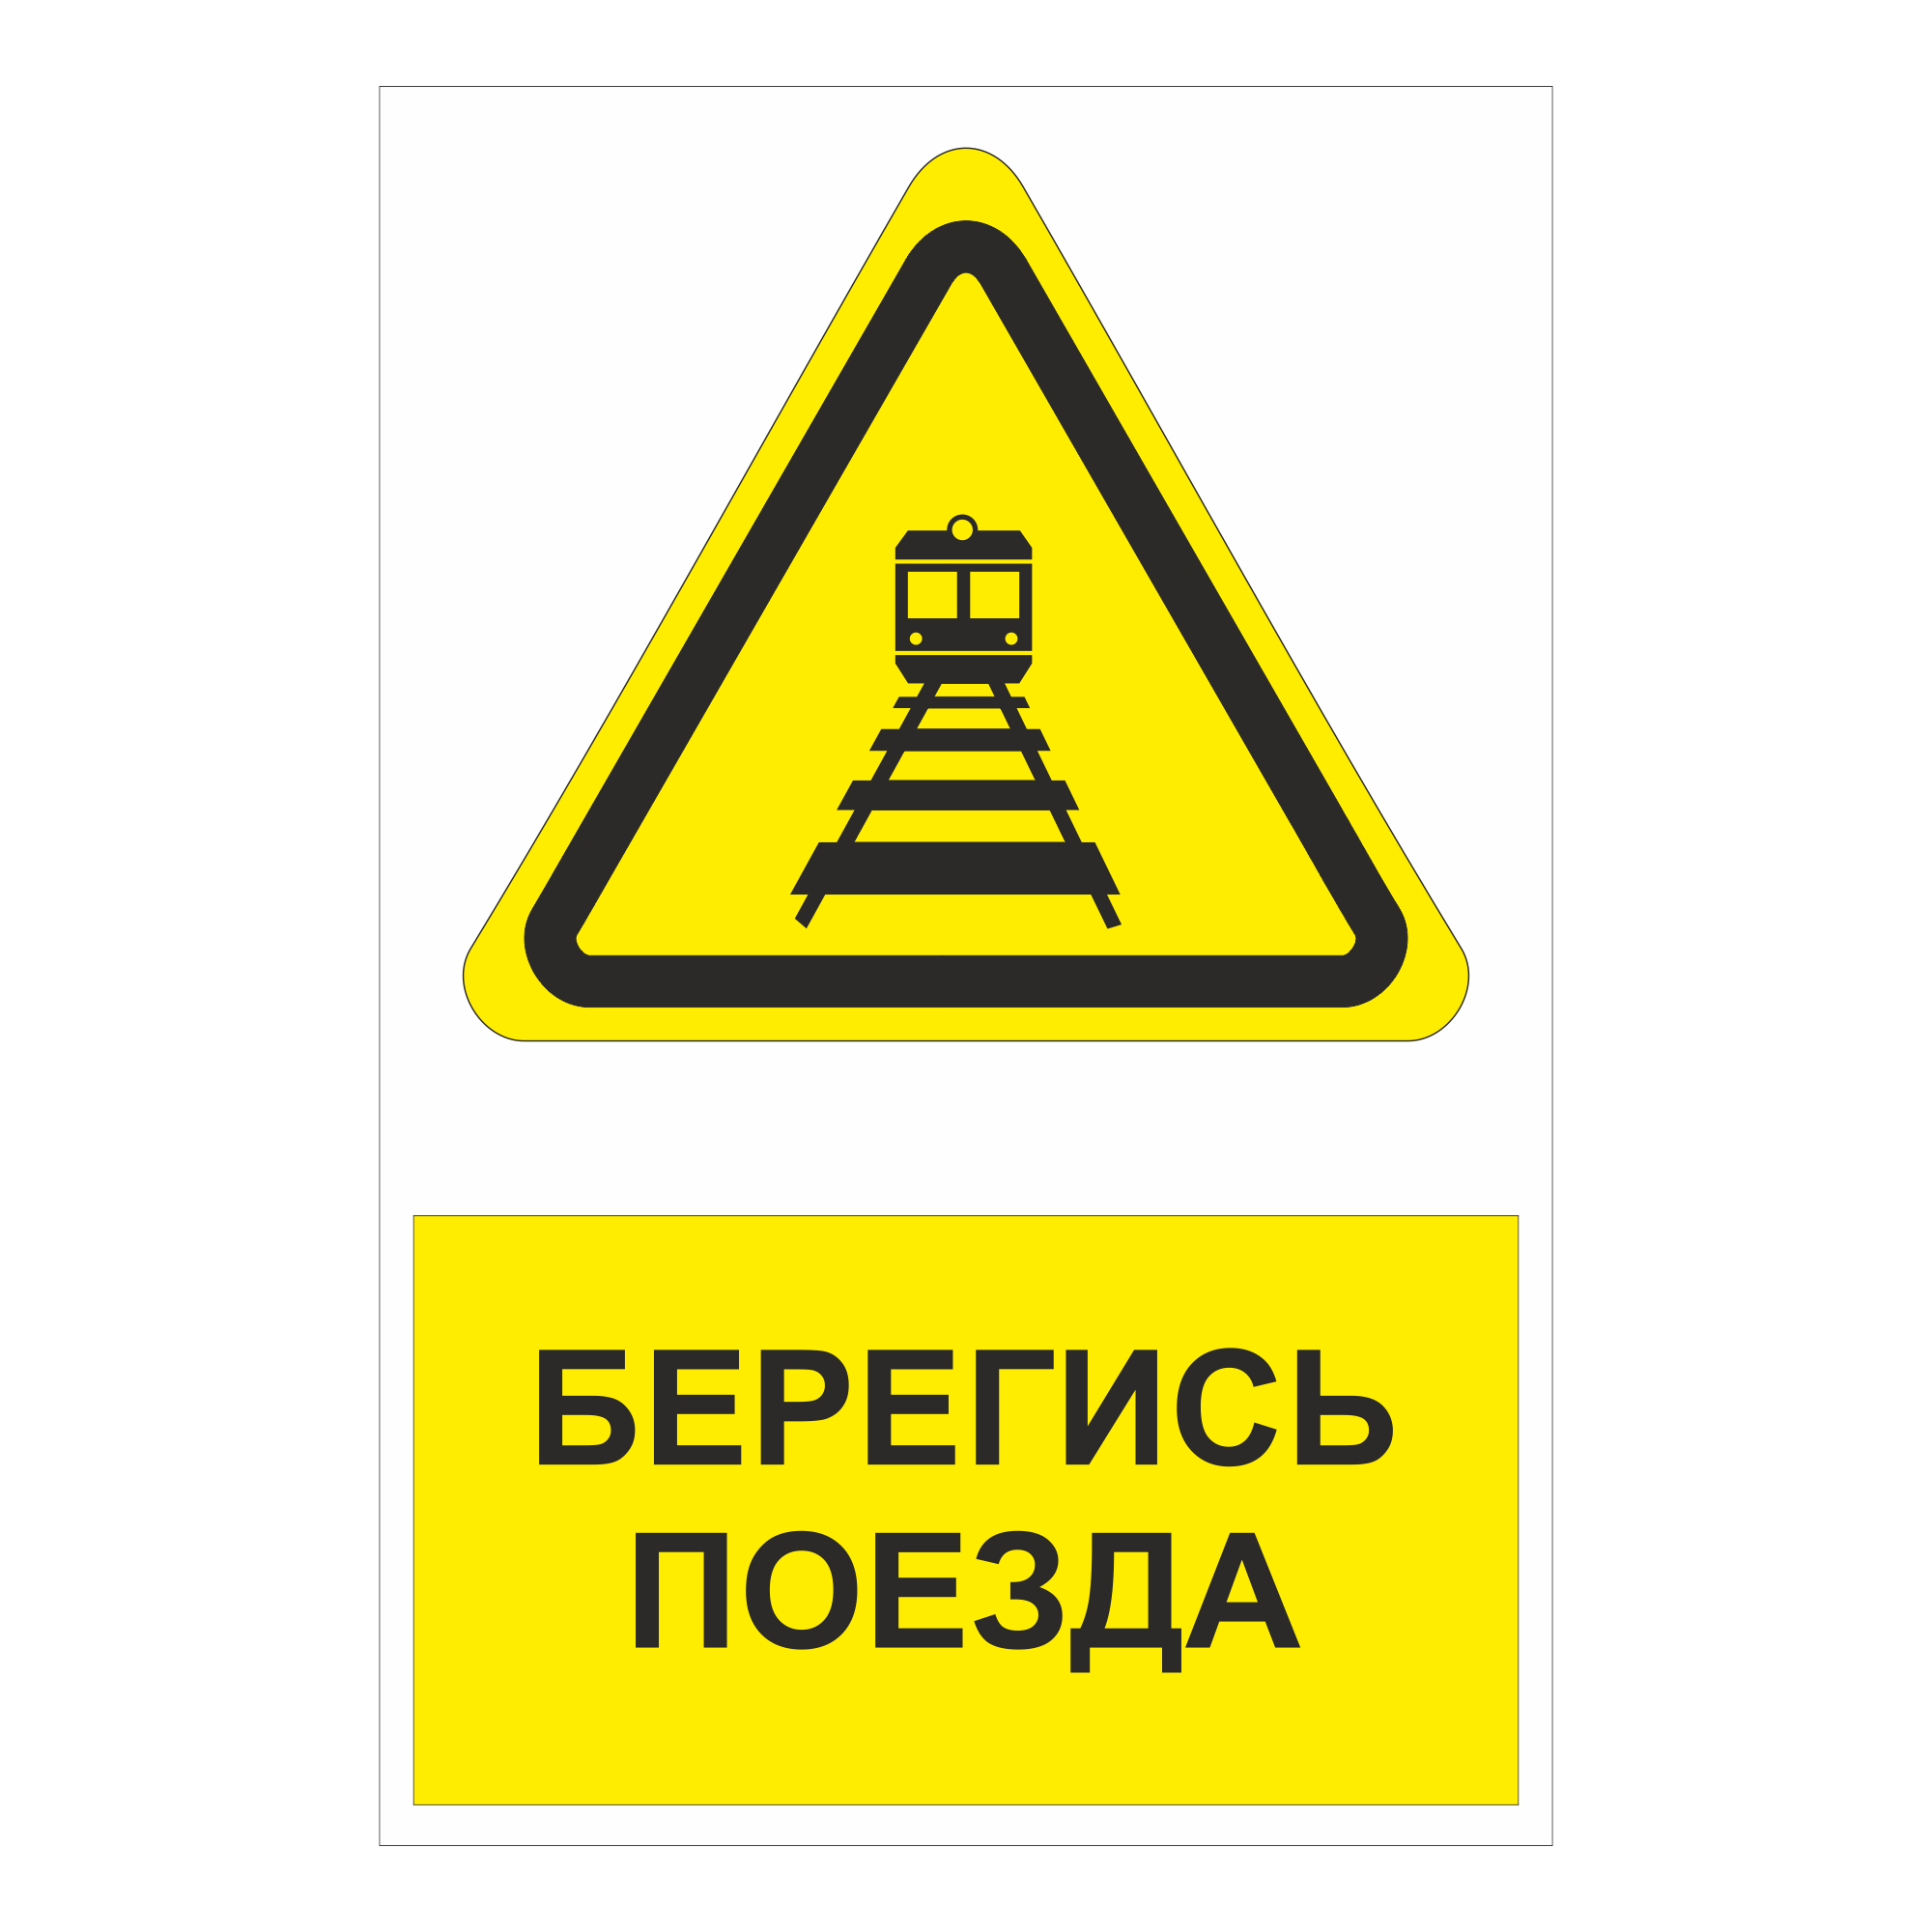
Знаки безопасности на железной дороге
На железной дороге есть специальные знаки, которые помогают нам быть в безопасности. Вот несколько из них:
Знак "Переход через пути запрещён" — нельзя переходить здесь.
Знак "Осторожно, высокое напряжение!" — нельзя трогать провода и железнодорожное оборудование.
Знак "Осторожно, поезд!" — будь внимателен, поезд может быть рядом.
Жёлтая линия на платформе — за неё нельзя заходить, это опасно.

Slide 7
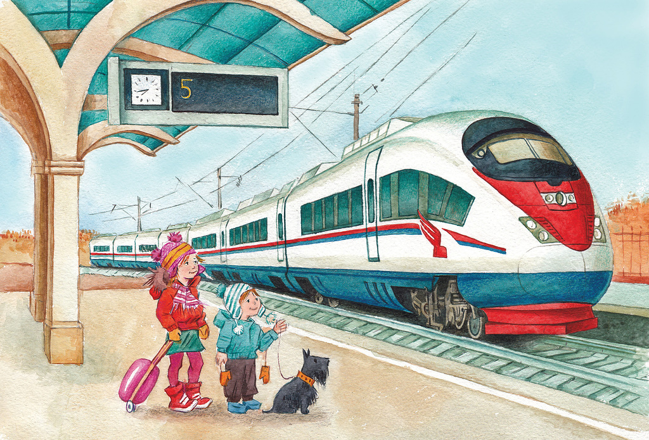
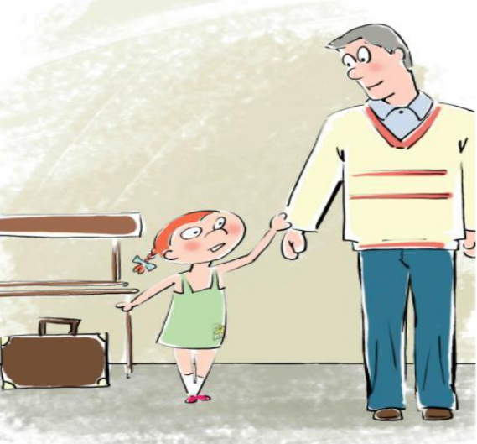
Что делать в экстренной ситуации?
Если что-то случилось в поезде, сообщи проводнику или взрослым.
Не паникуй и слушай указания сотрудников железной дороги.
В экстренных случаях пользуйся специальными телефонами на вокзалах или звони по номеру 112.

